Slide 1
复变函数与积分变换
柴振华
Email: hustczh@hust.edu.cn
华中科技大学数学与统计学院

Slide 2
一、教学及考核方式
课堂教学： 40 学时
答疑： 每周二晚19:00-21:00
(科技楼南楼813室 计算数学系办公室)
作业： 每周交作业一次
(练习册)
考试方式及时间： 闭卷、14周日(2019.12.08)上午
考试成绩： 作业占 30%，考试占70%
主要参考书：钟玉泉《复变函数论》
Lars V. Ahlfors 《Complex Analysis》

Slide 3
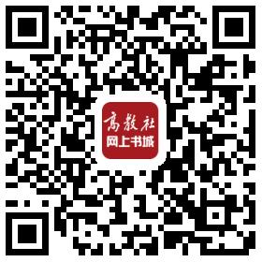
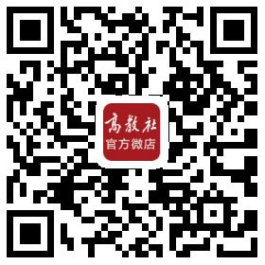
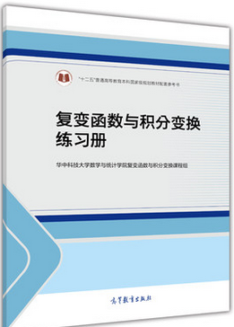
二、网络资源及练习册
1. 关于学生进行网上慕课（MOOC）学习的方式
学习网址：http://www.icourse163.org/course/HUST-1001983008
中国大学MOOC(慕课)_最好的在线课程学习
说明：首次学习需要注册账号。
网页右上方有“注册”按钮，账号注册后，在右上方的搜索框内输入“复变函数与积分变换”，选择“复变函数与积分变换（华中科技大学）”的版本，进入后右边点击“立即参加”，即可进行“复变函数与积分变换”的课程学习。学生可在线学习、在线交流提问
2. 购买复变函数与积分变换练习册，用微信扫一扫二维码

Slide 4
三、教学内容
复变函数与积分变换课程是理工科各专业必修的重要基础
理论课，是工程数学的主要课程之一。
复变函数与积分变换在
自然科学、工程技术等领域有着广泛的应用。
本课程由复变函数与积分变换两个部分组成。
复变函数的内容包括：复数与复变函数、解析函数、复
变函数的积分、解析函数的级数表示、留数及其应用、共形
映射以及解析函数在平面场的应用*。
积分变换的内容包括：傅里叶变换和拉普拉斯变换。
注：带 “*” 号的内容本课堂不要求掌握。

Slide 5



四、
历史知识 —— 复变函数
1545 年，卡尔丹(Jerome Cardan, 1501-1576)第一个认真
地讨论了虚数，他在《大术》中求解这样的问题：
两数的和是 10 , 积是 40 , 求这两数．
卡尔丹发现只要把 10 分成 和 即可。
卡尔丹称它们为“虚构的量”或“诡辩的量”。他还把它们与
负数统称为“虚伪数”；把正数称为“证实数”。
卡尔丹的这种处理，遭到了当时的代数学权威韦达和他的
学生哈里奥特的责难。
复数的产生——运算封闭 (加、减、乘、除、开方)
整数 有理数 实数 复数

Slide 6
四、
历史知识 —— 复变函数
整个十七世纪，很少有人理睬这种 “虚构的量” ，
仅有极少数的数学家对其存在性问题争论不休。
1632 年，笛卡尔在《几何学》中首先把这种“虚构的量”
改称为“虚数”，与“实数”相对应。同时，还给出了如今
意义下的“复数”的名称。

Slide 7


四、
历史知识 —— 复变函数
到了十八世纪，虚数才开始被关注起来。
1722 年，法国数学家棣摩佛给出棣摩佛公式：
其中 n 是大于零的整数。
1748 年，欧拉给出了著名的Euler公式：
1777 年，欧拉在递交给彼德堡科学院的论文《微分公式》
中首次使用 i 来表示

Slide 8
四、
历史知识 —— 复变函数
十八世纪末，高斯的出现使得复数的地位被确立下来。
1797 年，当时年仅 20 岁的高斯在他的博士论文中证明了
即
代数基本定理。
任何多项式在复数域里必有根，
而且 n 次多项式恰好有 n 个根。
高斯在证明中巧妙地给出了复数的几何表示，使得人们
直观地理解了复数的真实意义。
十九世纪中叶以后，复变函数论开始形成，并逐渐发展
成为一个庞大的数学分支。
二十世纪，复变函数在物理、力学、数学等领域得到了广
泛的应用。

Slide 9
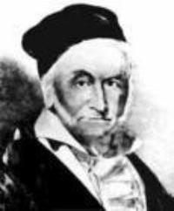
附：
人物介绍 —— 高斯
高 斯
Johann Carl Friedrich Gauss
(1777～1855)
德国数学家、
物理学家、
天文学家
许多数学学科的开创者和奠基人。
几乎对数学的所有领域都做出了重大贡献。
享有数学王子的美誉。

Slide 10
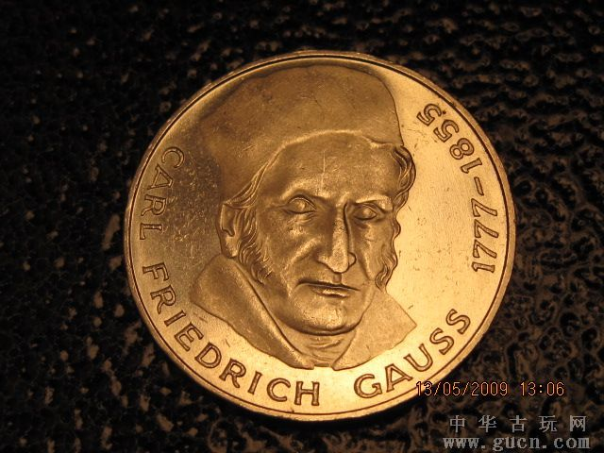
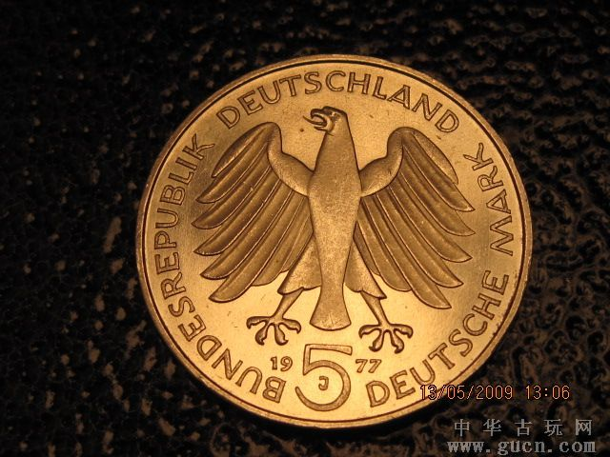
附：
人物介绍 —— 高斯
高斯去世后，哥廷根大学对高斯的文稿进行了整理，
历时67年，出版了《高斯全集》，共12卷。
在哥廷根大学的广场上，矗立着一座用白色大理石砌
成的纪念碑，它的底座砌成 正十七边形，纪念碑上是
高斯的青铜雕像。
18岁、
尺规作图
1977年，纪念高斯诞辰200周年发行的5马克纪念币

Slide 11
第一章 复数与复变函数
复数的产生最早可以追溯到十六世纪中期。但直到十八
世纪末期，经过了卡尔丹、笛卡尔、欧拉以及高斯等许多人
的长期努力，复数的地位才被确立下来。
复变函数理论产生于十八世纪，在十九世纪得到了全面
发展。
为复变函数理论的创建做了早期工作的是欧拉、达朗
贝尔、拉普拉斯等。
为这门学科的发展作了大量奠基工作的
则是柯西、黎曼和维尔斯特拉斯等。
复变函数理论中的许多概念、理论和方法是实变函数、
微积分在复数领域的推广和发展 。

Slide 12
第一章 复数与复变函数
§1.1 复数
§1.2 复数的几种表示
§1.3 平面点集的一般概念
§1.4 无穷大与复球面
§1.5 复变函数

Slide 13
§1.1 复数
一、复数及其运算
二、共轭复数

Slide 14







一、复数及其运算
1. 复数的基本概念
P1
定义
(1) 设 x 和 y 是任意两个实数，
将形如
(或者 )
的数称为复数。
其中 i 称为虚数单位，即
(2) x 和 y 分别称为复数 z 的实部与虚部，并分别表示为：
(3) 当 x = 0 时，
称为纯虚数；
当 y = 0 时，
就是实数。
因此，实数可以看作是复数的特殊情形。

Slide 15








一、复数及其运算
1. 复数的基本概念
相等
设 与 是两个复数，
如果
则称 与 相等。
特别地，
当且仅当
复数与实数不同，两个复数(虚部不为零)不能比较大小，
注：
它们之间只有相等与不相等的关系。

Slide 16


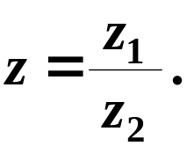

一、复数及其运算
2. 复数的四则运算
P2
设 与 是两个复数，
(1) 复数的加减法
加法
减法
(2) 复数的乘除法
乘法
除法
如果存在复数 z，使得
则
(z₂ ≠0)
注：1) 复数运算与向量运算的区别
2) 兼容特殊的实数运算(原则)

Slide 17





一、复数及其运算
2. 复数的四则运算
(3) 运算法则
交换律
结合律
分配律
注：复数与实数的运算法则是一致的

Slide 18



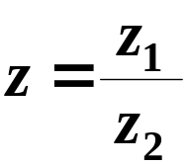
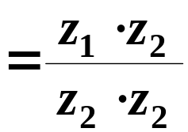
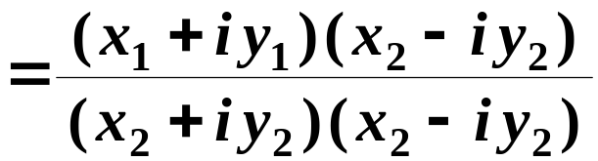
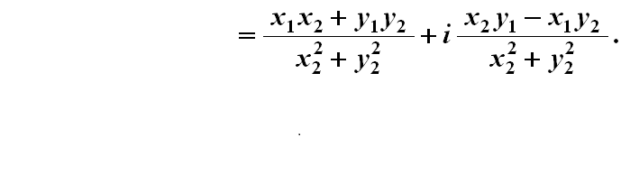
二、共轭复数
1. 共轭复数的定义
P2
定义
设 是一个复数，
称 为 z 的共轭复数，
记作 。
注：
共轭复数有许多用途。
比如
分母实数化！

Slide 19





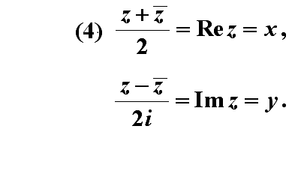
二、共轭复数
2. 共轭复数的性质
P3
性质
(1)
(2)
其中，“ ”可以是
(3)

Slide 20

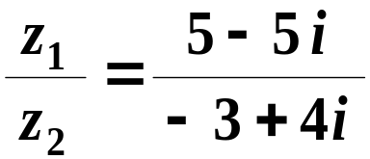
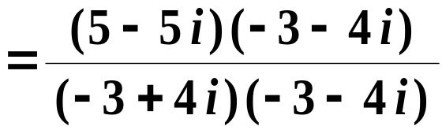
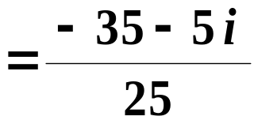
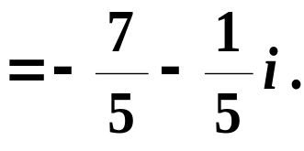

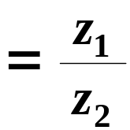
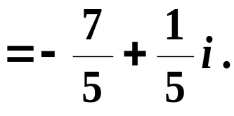
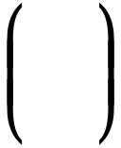
2
解
(1)
(2)

Slide 21



P3 例1.1
证明

